Slide 1
Unità 1
Programmi base

Slide 2
Scopo e agenda dell’Unità 1
Creare programmi di base per poter lavorare velocemente e facilmente con input e output digitali (I/O). Daremo un’occhiata alle istruzioni di base che servono per usare input e output digitali.
Scopo della presentazione
Agenda della presentazione
Spiega che cos’è un programma
Presenta le istruzioni del programma
Operatori logici
2

Slide 3
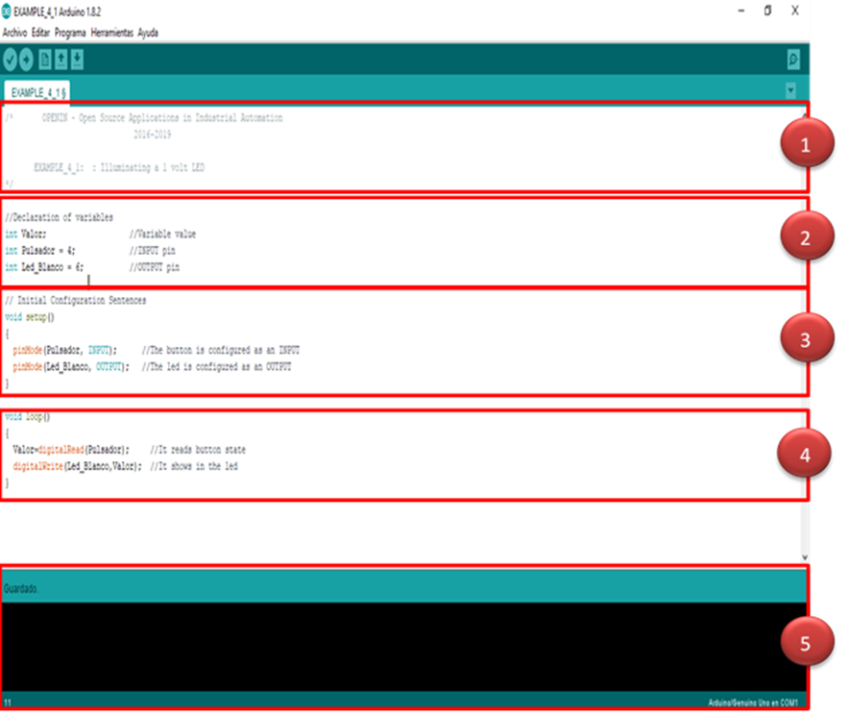
CHE COS’E’ UN PROGRAMMA
3

Slide 4
COME SI PRESENTA UN PROGRAMMA
SEZIONE DI COMMENTO
Tutti i programmi dovrebbero cominciare da informazioni certe
Questa informazione è chiamata “Header Comments”
Si possono includere commenti a piacere tanto lunghi quanto sono compresi tra i simboli “/*” e “*/”
1
4

Slide 5
COME SI PRESENTA UN PROGRAMMA
DICHIARAZIONE DI VARIABILE E FUNZIONE
Si usa questa seconda sezione per dichiarare variabili e funzioni
Si deve pensare a una variabile come una scatola o un contenitore a cui si può assegnare un nome o un valore
In generale, sia le variabili che le funzioni devono essere dichiarate PRIMA di usare il programma
5

Slide 6
COME SI PRESENTA UN PROGRAMMA
ATTIVITA’ DI CONFIGURAZIONE
I programmi scritti con linguaggio Arduino coominciano con l’esecuzione di poche istruzioni di configurazione o funzioni
In generale, le istruzioni di configurazione o le funzioni sono eseguite solo una volta quando viene fatto il RESET del sistema oppure quando si connette a una fonte di alimentazione
6

Slide 7
COME SI PRESENTA UN PROGRAMMA
CORPO PRINCIPALE DEL PROGRAMMA
Bisogna scrivere tutte le istruzioni, impostazioni e funzioni che compongono il programma in questa sezione
Il controller esegue tutte le funzioni che compongono il corpo principale il più in fretta possibile. Le esegue costantemente e all’infinito dalla prima all’ultima.
Importante: quando si dichiarano le variabili e le funzioni di configurazione e il programma principale occorre assicurarsi che SEMPRE finiscano con questo simbolo: “;”.
4
7

Slide 8
COME SI PRESENTA UN PROGRAMMA
SEZIONE DEI MESSAGGI
Dirà se stai salvando, compilando o registrando un programma sulla memoria del controller
Ti informerà se ci sono errori di compilazione, il tipo di errore e dove si trova
“Compile” un programma significa tradurre quello che si è scritto usando il linguaggio complesso di Arduino in un codice binario (detto anche linguaggio macchina); questo è ciò che è registrato sulla memoria FLASH del controller
8

Slide 9
ISTRUZIONI DI PROGRAMMA
LA FUNZIONE setup()
Questa funzione e tutte le altre contenute in essa sono SOLO eseguite quando il sistema viene resettato
Ci sono di solito un numero di altre funzioni all’interno di questa: configurazione del pin input e output, definizioni delle variabili certe, librerie, ecc.
Si può mettere qualsiasi istruzione o funzione nella funzione setup(), tanto lunga da essere inclusa nelle parentesi graffe: “{...}”
Sintassi:
Void setup()
{
.......
}
9

Slide 10
PROGRAM STATEMENTS
LA FUNZIONE PINMODE()
Configura uno dei pin del controller Arduino come un input o output
Di solito è all’inizio di un programma ed è inclusa nella funzione setup()
Tutti i pin digitali sono configurati automaticamente come input quando il sistema viene resettato
Sintassi:
pinMode(pin,mode);
pin: questo è il numero dei pin che si stanno per configurare; può essere tra 0 e 13 nella modalità Arduino: questo stabilisce se lavora come INPUT o OUTPUT
10

Slide 11
PROGRAM STATEMENTS
LA FUNZIONE digitalread()
Questa funzione legge e restituisce in Sistema logico binario (“1” or “0”, “HIGH” o “LOW”) per ciascuno dei pin controller di Arduino
Sintassi:
digitalRead(pin);
pin: questo mostra il numero dei pin che si vanno a leggere; può essere tra 0 e 13 in Arduino
11

Slide 12
PROGRAM STATEMENTS
LA FUNZIONE digitalwrite()
Scrive o setta un valore binario (“1” or “0”, “HIGH” o “LOW”) attraverso un pin di OUTPUT
Sintassi:
digitalWrite(pin, value);
pin: questo mostra il numero dei pin che stiamo per leggere; può essere tra 0 e 13 in Arduino
Valore: indica il valore da settare (“1” or “0”, “HIGH” o “LOW”).
12

Slide 13
OPERATORI LOGICI
L’OPERATORE not
Questo operatore esprime una negazione (NOT) ed è rappresentato da un punto esclamativo (!)
Esempio:
Value = ! digitalRead(12);
Value equivale al livello 1 se→ pin12 è a livello 0
Value equivale a livello 0 se→ pin12 è a livello 1
13

Slide 14
OPERATORI LOGICI
L’OPERATORE AND
Questa operazione genera un livello “1”, anche conosciuto come “true”, quando TUTTI gli elementi che vengono riferiti uno con l’altro sono anche al livello “1”
È rappresentato da questi simboli: “&&”
Esempio:
Value =digitalRead(4) && digitalRead(8) && digitalRead(12);
Value equivale al livello 1 se → pins 4,8 e 12 sono al livello 1
Value equivale al livello 0 se → pin 4,8 o 12 sono al livello 0
14

Slide 15
OPERATORI LOGICI
L’OPERATORE or
Questa operazione si genera al livello “1“, conosciuto anche come “true”, quando TUTTI gli elementi che sono collegati tra loro sono al livello “1”
È rappresentato dai seguenti simboli: “||”
Esempio:
Value =digitalRead(4) || digitalRead(8) || digitalRead(12);
Value equivale al livello 1 se → pin 4,8 o 12 sono al livello 1
Value equivale al livello 0 se → pin 4,8 e 12 sono al livello 0
15

Slide 16
OPERATORI LOGICI
OPERATORI ASSOCIATI
Puoi combinare ovviamente diversi operatori logici nella stessa funzione
Vanno usate le parentesi per stabilire l’ordine per essere considerate e calcolate
Esempio:
Value = (digitalRead(8) && ! digitalRead(12)) || digitalRead(4));
Value equivale al livello 1 se → pin 8 è al livello 1 and pin 12 è al livello 0 o pin 4 è al livello 1
Value equivale al livello 0 se → pin 8 è al livello 0 or pin 12 è al livello 1 e pin 4 è al livello 0
16

Slide 17
Unità 1: Programmi base
Grazie

